Slide 1


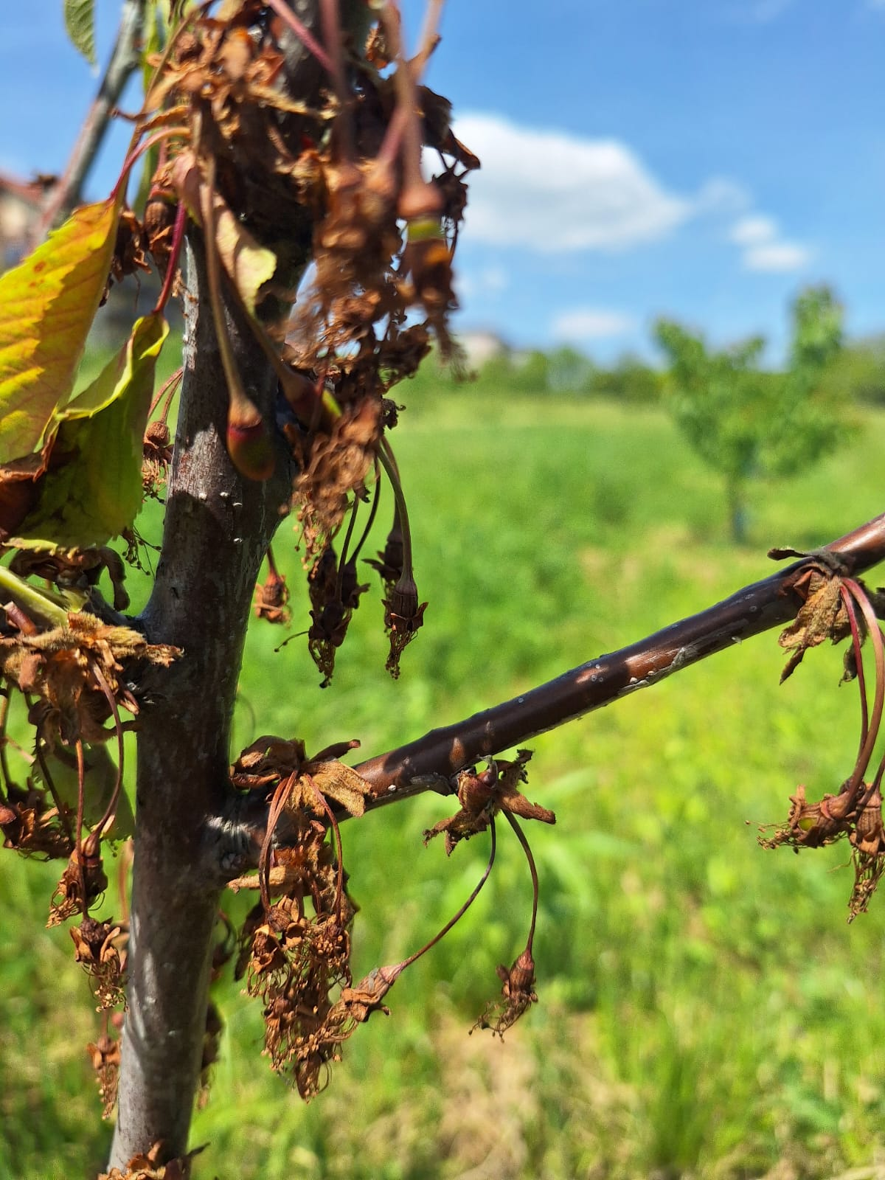
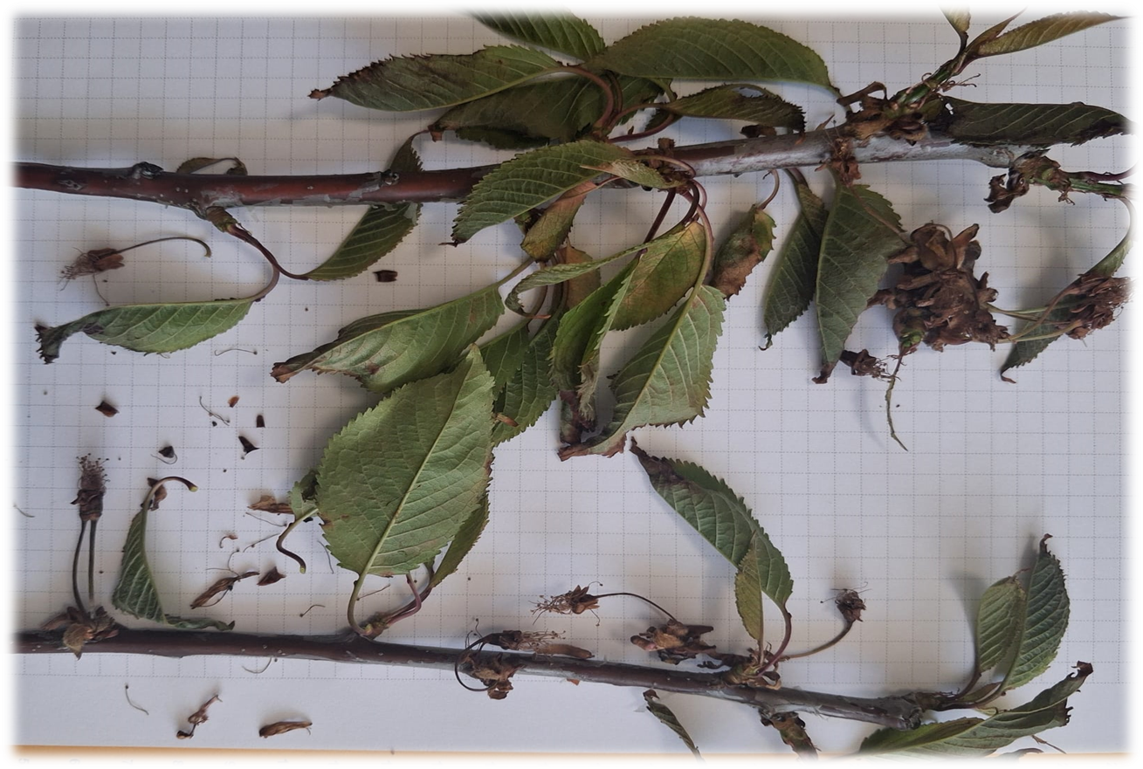
Conferința anuală
"Realizări și perspective în cercetarea agricolă
și silvică românească”
Ediția a V-a – 28 mai 2026
Monitorizarea atacului de Monilinia laxa la unele soiuri de cireș
Simona Mihaela CHELARU, Cristina Ionela TURCU*, SÎRBU Sorina, IUREA Elena, Ionel PERJU
INTRODUCERE
Monilinia laxa este agentul etiologic al moniliozei florilor, lăstarilor și fructelor la speciile sâmburoase. Dezvoltarea bolii este favorizată de umiditatea atmosferică ridicată și temperaturile moderate din perioada de vegetație (Martini, C., & Mari, M. 2014). În anii favorabili epidemiologic, patogenul poate afecta nu doar florile și fructele, ci și aparatul foliar, determinând apariția petelor necrotice și uscarea parțială a frunzelor .Sensibilitatea soiurilor la atacul de Monilinia laxa reprezintă un factor important în cadrul managementului integrat al bolii, contribuind la reducerea aplicării tratamentelor fitosanitare și la creșterea sustenabilității sistemelor de producție pomicolă (Aneliya Raykova,2025). În România, monilioza este frecvent întâlnită în plantațiile de cireș, producând pierderi importante în condiții climatice favorabile dezvoltării agentului patogen (Hatman et all., 1989; Sumedrea et all., 2014). Totuși, studiile privind atacul foliar al patogenului asupra diferitelor soiuri de cireș sunt relativ limitate.Lucrarea de față a avut ca obiectiv evaluarea gradului de atac foliar produs de Monilinia laxa în anul 2024 la cinci soiuri de cireș cultivate în cadrul Stațiunii de Cercetare-Dezvoltare pentru Pomicultură Iași.
Tabelul 1
Situația climatică a zonei de studiu în anul 2024
MATERIAL ŞI METODE
Cercetările au fost efectuate în anul 2024 în cadrul plantației experimentale aparținând Stațiunii de Cercetare-Dezvoltare pentru Pomicultură Iași, România. În studiu au fost incluse cinci soiuri de cireș (Prunus avium L.): Cetățuia, Cătălina, Andreiaș, Cociuvaș și Mihailis. Observațiile fitopatologice au fost realizate în condiții de câmp pe parcursul perioadei de vegetație, în condiții naturale de infecție. Condițiile climatice specifice zonei Iași (Tabelul 1), caracterizate prin alternanța perioadelor umede cu temperaturi moderate, au favorizat dezvoltarea infecțiilor produse de Monilinia laxa. Evaluarea atacului foliar s-a realizat prin observații vizuale utilizând o scară de apreciere a intensității simptomelor. Au fost înregistrate frunzele care prezentau simptome specifice, precum pete necrotice, brunificări și uscări ale țesuturilor.
REZULTATE ȘI DISCUȚII
Observațiile efectuate în perioada de vegetație a anului 2024 au evidențiat prezența simptomelor foliare produse de Monilinia laxa la toate soiurile analizate. Intensitatea atacului a variat în funcție de particularitățile genetice ale soiurilor și de condițiile climatice din perioada de studiu.
Cele mai ridicate valori ale gradului de atac au fost înregistrate la soiurile Cetățuia (1,37%) și Andreiaș (1,36%), ceea ce indică o sensibilitate mai ridicată față de infecțiile foliare produse de agentul patogen (Tabelul 2).Analiza statistică a gradului de atac al Monilinia laxa la frunze a evidențiat diferențe nesemnificative statistic între soiurile studiate (p > 0,05). Valorile medii indică totuși o tendință de sensibilitate mai ridicată la soiurile Cetățuia și Andreiaș, comparativ cu Mihailis și Cociuvaș, care au prezentat cele mai scăzute niveluri ale atacului.Soiul Cătălina a prezentat un nivel intermediar al atacului, cu o valoare de 1,13%, iar soiul Cociuvaș a înregistrat un grad de atac de 0,85%.Cel mai redus nivel al atacului a fost observat la soiul Mihailis (0,74%), sugerând existența unei toleranțe sporite față de Monilinia laxa. Acest comportament poate fi asociat unor particularități genetice și fiziologice care limitează dezvoltarea infecției.Valorile relativ reduse ale gradului de atac observate în cadrul tuturor soiurilor pot fi explicate prin măsurile agrotehnice și fitosanitare aplicate în plantație, precum și prin condițiile climatice moderate din perioada analizată. Cu toate acestea, chiar și atacurile foliare reduse pot influența activitatea fotosintetică și vigoarea pomilor.
Rezultatele obținute sunt în concordanță cu studiile anterioare care evidențiază importanța toleranței varietale în epidemiologia moniliozei la speciile sâmburoase.
Tabelul 2
Gradul de atac al patogenului Monilinia laxa la frunze (SCDP Iași, 2024)
CONCLUZII
  Studiul a evidențiat prezența atacului foliar produs de Monilinia laxa la toate soiurile de cireș analizate în condițiile anului 2024.
  Cele mai ridicate valori ale gradului de atac au fost înregistrate la soiurile Cetățuia și Andreiaș, indicând o sensibilitate mai ridicată la agentul patogen.
  Soiul Mihailis a prezentat cel mai redus grad de atac, manifestând o toleranță superioară față de Monilinia laxa.
  Diferențele dintre soiuri evidențiază importanța toleranței varietale în managementul integrat al moniliozei la cireș.
  Rezultatele obținute pot contribui la selectarea soiurilor tolerante pentru sisteme durabile de producție pomicolă și pentru programele de ameliorare.

Slide 2
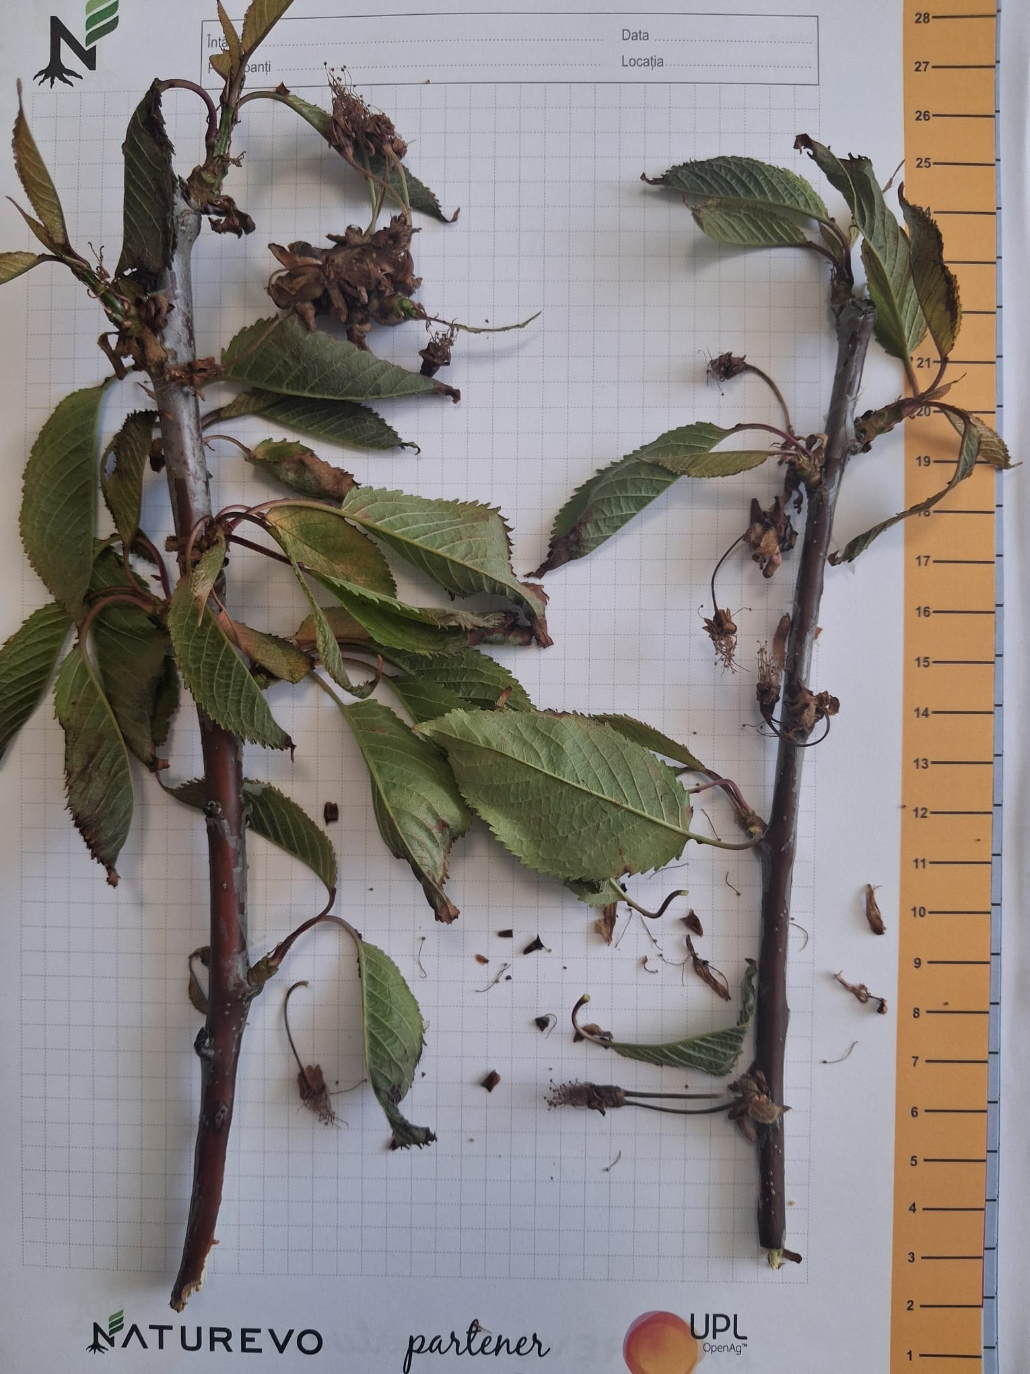
The 5th Edition of the Annual Conference
“Romanian agricultural and forestry research: achievements and prospectives”
May 28, 2026
Monitoring the attack of Monilinia laxa on some sweet cherry varieties
Simona Mihaela CHELARU, Cristina Ionela TURCU*, SÎRBU Sorina, IUREA Elena, Ionel PERJU
INTRODUCTION
Monilinia laxa is the etiological agent of moniliosis of flowers, shoots and fruits in stone fruit species. The development of the disease is favored by high atmospheric humidity and moderate temperatures during the vegetation period (Martini, C., & Mari, M. 2014). In epidemiologically favorable years, the pathogen can affect not only flowers and fruits, but also the foliar apparatus, causing the appearance of necrotic spots and partial drying of the leaves.The susceptibility of varieties to the attack of Monilinia laxa is an important factor in the integrated management of the disease, contributing to reducing the application of phytosanitary treatments and increasing the sustainability of fruit production systems (Aneliya Raykova,2025).In Romania, moniliosis is frequently found in cherry plantations, producing significant losses in climatic conditions favorable to the development of the pathogen (Hatman et all., 1989; Sumedrea et all., 2014). However, studies on the pathogen's foliar attack on different cherry varieties are relatively limited.The objective of this work was to evaluate the degree of foliar attack produced by Monilinia laxa in 2024 on five cherry varieties cultivated within the Research Station for Fruit Growing in Iași, Romania.
Table 1
Climatic Conditions of the Study Area in 2024
MATERIAL AND METHODS
The research was conducted in 2024 in the experimental plantation belonging to the Research Station for Fruit Growing in Iași, Romania. Five cherry varieties (Prunus avium L.) were included in the study: Cetățuia, Cătălina, Andreiaș, Cociuvaș and Mihailis. Phytopathological observations were made in field conditions during the vegetation period, under natural infection conditions. The climatic conditions specific to the Iași area (Table 1), characterized by the alternation of humid periods with moderate temperatures, favored the development of infections caused by Monilinia laxa. The evaluation of the foliar attack was carried out through visual observations using a symptom intensity assessment scale. Leaves that presented specific symptoms, such as necrotic spots, browning and drying of tissues, were recorded.
RESULTS AND DISCUSSIONS
Observations made during the 2024 growing season revealed the presence of foliar symptoms caused by Monilinia laxa in all the varieties analyzed. The intensity of the attack varied depending on the genetic characteristics of the varieties and the climatic conditions during the study period.The highest attack rates were recorded in the Cetățuia (1.37%) and Andreiaș (1.36%) varieties, indicating a higher sensitivity to foliar infections caused by the pathogen (Table 2).The statistical analysis of the attack rate of Monilinia laxa on leaves revealed statistically insignificant differences between the varieties studied (p > 0.05). The average values, however, indicate a trend of higher sensitivity in the Cetățuia and Andreiaș varieties, compared to Mihailis and Cociuvaș, which presented the lowest attack levels.The Cătălina variety presented an intermediate level of attack, with a value of 1.13%, and the Cociuvaș variety recorded an attack degree of 0.85%.The lowest level of attack was observed in the Mihailis variety (0.74%), suggesting the existence of an increased tolerance to Monilinia laxa. This behavior may be associated with genetic and physiological particularities that limit the development of the infection.The relatively low values ​​of the attack degree observed in all varieties can be explained by the agrotechnical and phytosanitary measures applied in the plantation, as well as by the moderate climatic conditions of the analyzed period. However, even low foliar attacks can influence the photosynthetic activity and vigor of the trees.The results obtained are consistent with previous studies that highlight the importance of varietal tolerance in the epidemiology of moniliosis in stone fruit species.
Table 2
Degree of attack of the pathogen Monilinia laxa on leaves (RSFG Iași, 2024)
CONCLUSIONS
The study highlighted the presence of foliar attack caused by Monilinia laxa in all cherry varieties analyzed under the conditions of 2024.
The highest attack degree values ​​were recorded in the Cetățuia and Andreiaș varieties, indicating a higher sensitivity to the pathogen.
The Mihailis variety presented the lowest attack degree, showing a higher tolerance to Monilinia laxa.
The differences between varieties highlight the importance of varietal tolerance in the integrated management of moniliosis in cherry.The results obtained can contribute to the selection of tolerant varieties for sustainable fruit production systems and for breeding programs.)

